Slide 1
Kmesh: 基于可编程内核实现高性能服务网格数据面
谢颂杨 & 刘忻 华为

Slide 2
服务治理演进：逐步从业务中解耦，下沉到基础设施
第一代：服务治理能力内嵌在业务代码中
第二代：服务治理能力抽象到统一SDK实现
第三代：服务治理能力归一到服务网格
Node 1
Node 2
Node 1
Node 2
Node 1
Node 2
服务1
服务2
服务1
服务2
服务1
服务2
业务逻辑
业务逻辑
自身业务
服务发现
负载均衡
熔断容错
动态路由
…
自身业务
自身业务
服务发现
负载均衡
熔断容错
动态路由
…
自身业务
服务发现
负载均衡
熔断容错
动态路由
…
SDK
SDK
服务网格
服务治理
服务治理
服务治理
服务治理
服务网格
服务治理
服务治理
通信基础
通信基础
通信基础
优势 | 简单使用依赖少 | 代码重复少 治理逻辑代码和业务代码分开 | 独立进程，用户业务非侵入、语言无关 治理逻辑升级业务无感知 可以渐进的微服务化
劣势 | 代码耦合 代码重复高 运维复杂 解耦差，开发要求高 | SDK语言绑定、代码侵入 基于SDK开发学习门槛高 在用系统改造代价大 治理能力升级影响用户业务 | 代理的性能和资源开销

Slide 3
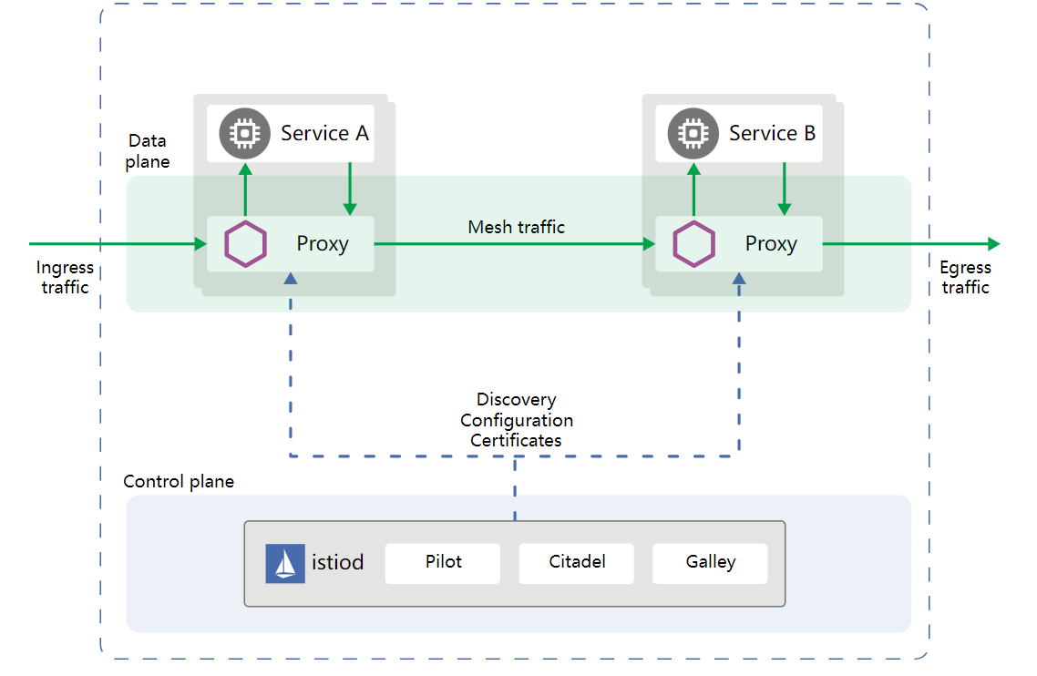
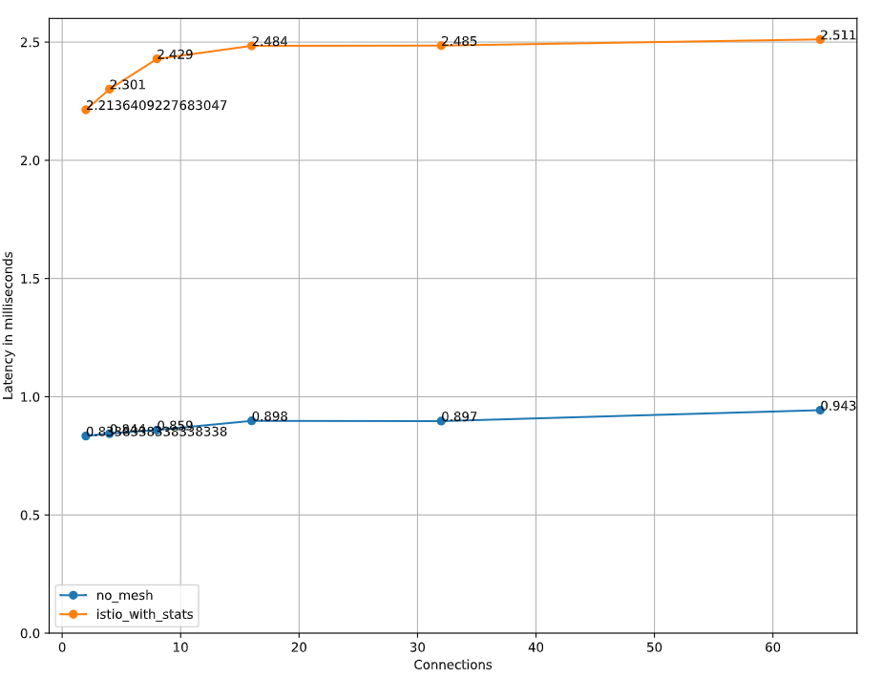
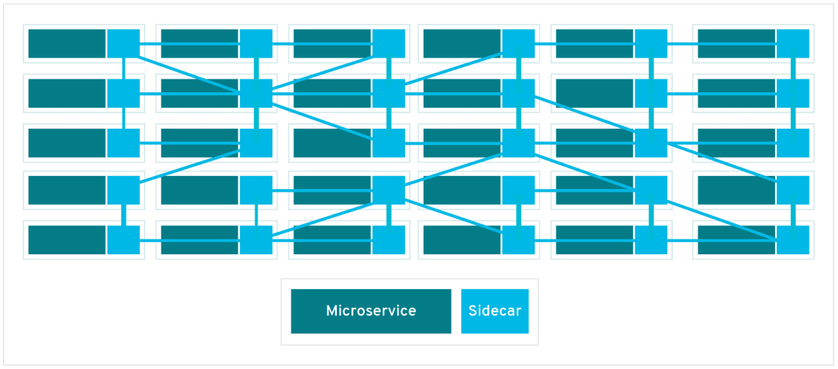
服务网格：面临时延劣化和资源消耗的挑战
流量路径
P99 时延 vs client 客户端连接数
CPU： 在Istio 1.19中, 一个proxy每1000个请求每秒消耗约0.5个vCPU。
时延：两侧的代理给p90和p99延迟增加了大约1.31 ms和1.58 ms
部署视图
数据引用：https://istio.io/latest/docs/ops/deployment/performance-and-scalability/

Slide 4







业界探索
Istio
linkerd2
control plane
data plane
Envoy
Cilium
Mosn
Linkerd-proxy
grpc
sockmap
L4 ebpf
sidecarless

Slide 5
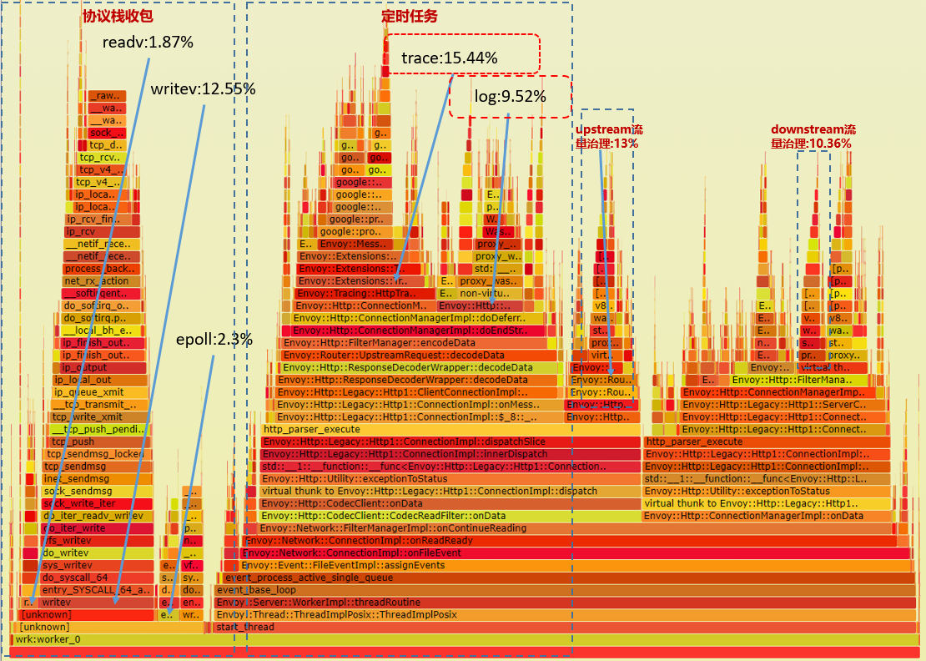
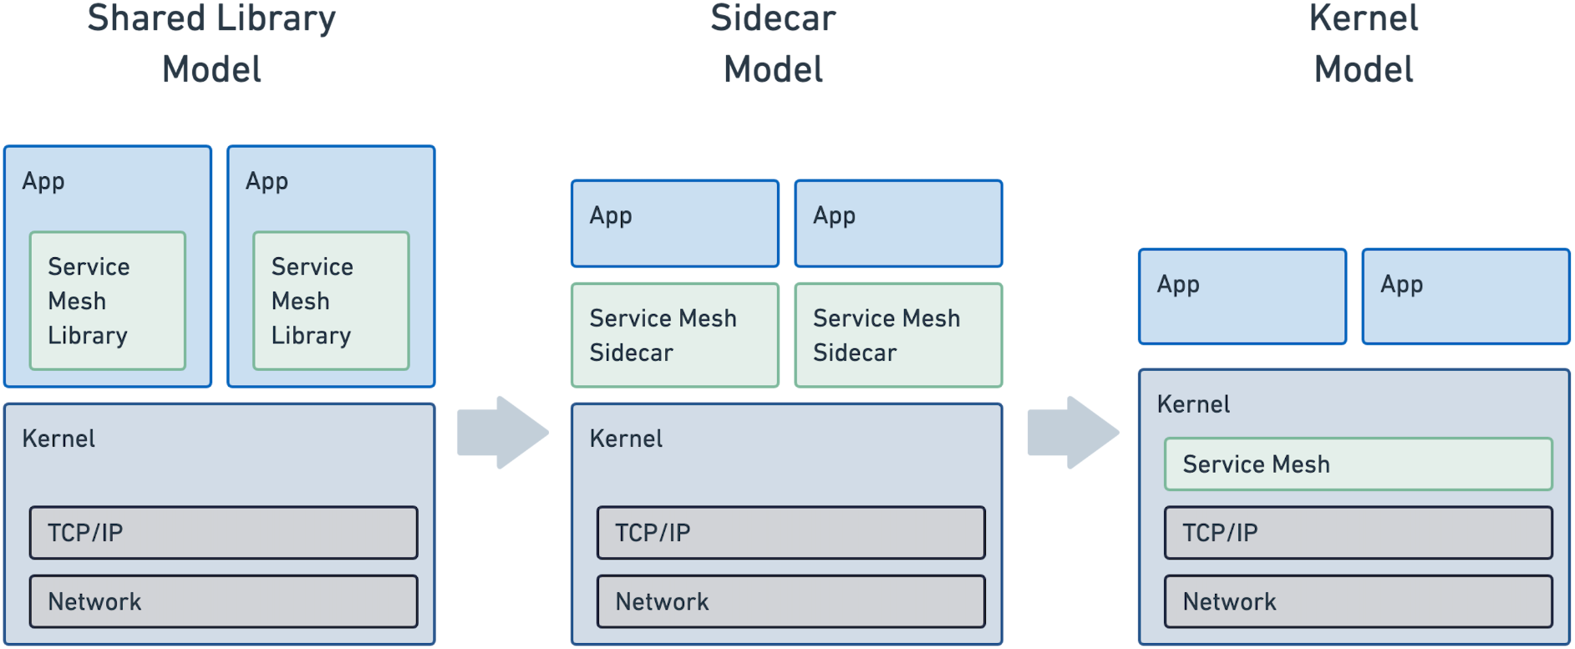
性能分析 & 我们的思考
性能分析：
网格耗时分布可以看出：sidecar架构引入大量时延开销，流量编排只占网格总开销的10%，大部分开销在数据拷贝、多出两次的建链通信、上下文切换调度等。
我们的思考：
实现应用透明、高效、低底噪的服务网格基础设施，提供高性能sidecarless网格数据面。
sidecar
sidecar
serviceA
service B
user
kernel
上下文切换 – 25%
协议栈 – 40%
iptables规则 – 10%
sidecar流量劫持 – 15%
流量治理 – 10%
sidecar耗时分布

Slide 6
我们的做法
Sockmap加速：对sidecar架构的网格数据面提供加速能力
能力卸载：通过可编程内核实现os原生的L4~L7 高性能网格数据面

Slide 7
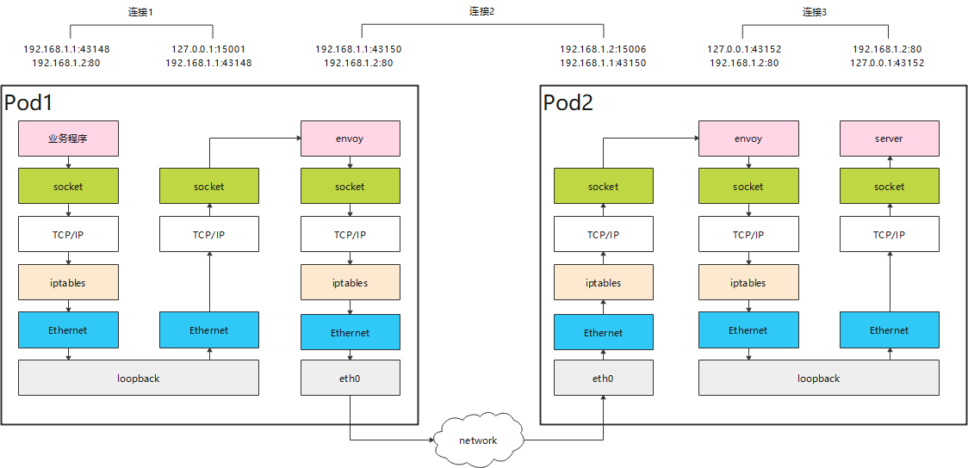
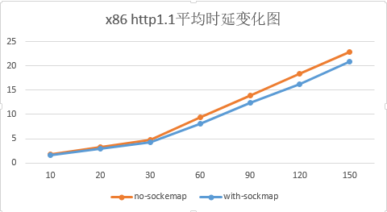
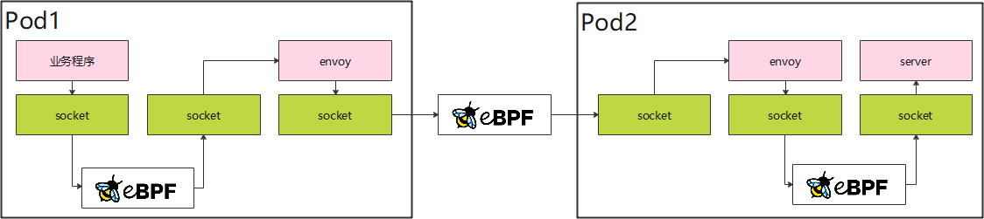
Sockmap：加速网格数据面,时延优化15+%
关键技术：
通过sockmap 重定向socket间数据流，
优化内核协议栈路径
60长链接场景，平均时延相比原生网格降低15+%

Slide 8
卸载：流量治理下沉os，构建sidecarless服务网格
代理架构
数据面引入额外时延开销，无法满足时延敏感应用诉求
sidecar
sidecar
服务A
流量治理
流量治理
服务B
用户态
内核态
无上下文切换
无数据拷贝
无代理通信
OS
Kmesh
基于可编程内核，OS中完成流量治理，服务访问3跳变1跳
服务A
服务B
用户态
内核态
OS
Kmesh
可编程治理
治理运行时

Slide 9

高性能：OS原生支持L4~L7流量编排
APP
APP
userspace
流量编排运行时：
基于伪建链、延迟建链等技术，OS中实现L4~L7的编排底座；
基于ebpf，在内核协议栈中构筑可编程的全栈流量编排运行时
kernel
connect
伪建链
延迟建链
L4编排(LB/…)
sendmsg
L7协议解析
三次握手
recvmsg
L7编排(灰度/路由/…)
L7编排(限流/…)
协议栈发送(sockmap/TLS offload/…)
Kmesh流量编排运行时

Slide 10
低底噪：Pod中无需部署代理组件，网格数据面资源开销降低70%
node OS
node OS
APP
APP
APP
APP
APP
APP
sidecar
sidecar
sidecar
APP
APP
APP
APP
APP
APP
sidecar
sidecar
sidecar
APP
APP
APP
APP
APP
APP
APP
APP
APP
sidecar
sidecar
sidecar
Kmesh

Slide 11
平滑兼容：管控面自动对接，与已有数据面协同治理加速
istiod
XDS
平滑兼容
自动对接网格控制面（Istiod）
支持XDS流量编排协议
协同治理
支持与已有网格数据面协同工作^{[1]}
通过sockmap替代iptables，加速已有网格的转发性能
Pod
Pod
app
envoy
envoy
app
sockmap
sockmap
sockmap
^{[1]} svc labels:
dataplane: kmesh
OS
Kmesh

Slide 12




全栈可视化：流量治理全栈可视化*
kmeshctl
观测平台
Kmesh-daemon
observ-Server
app
app
kmesh-config
kmesh-status
kmesh-metrics
kernel
Kmesh-probe
伪建链
延迟建链
流量编排
sockmap加速
log
bpftool prog tracelog
端到端指标采集
基于ebpf的低负载探针
low-level细粒度观测
主流观测平台对接

Slide 13
Kmesh能力总览
Istiod/...
Prometheus/…
平滑兼容
应用无感的流量治理
自动对接Istio等软件
高性能
网格转发时延60%↓
服务启动性能40%↑
低开销
网格底座开销70%↓
kmesh-controller
xds适配器
ebpf程序管理
可编程
观测
kmesh-api
ebpf虚机
开放生态
支持XDS协议标准
安全隔离
ebpf虚机安全
cgroup级编排隔离
全栈可视化
端到端指标采集*
主流观测平台对接*
流量编排
观测探针
kernel-base
流量编排运行时
延迟建链
应用协议感知
kernel
* 规划中

Slide 14
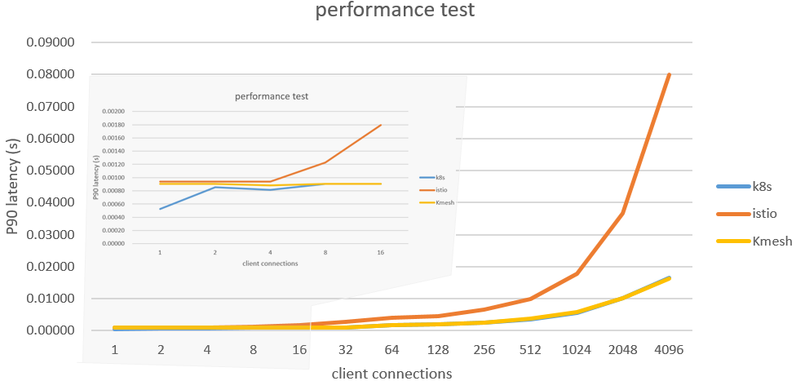
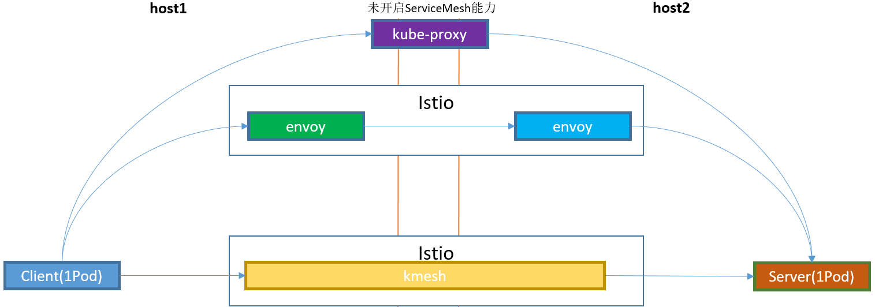
技术效果：网格数据面零开销
测试组网
7层路由（协议解析 + 路由 + LB）

Slide 15
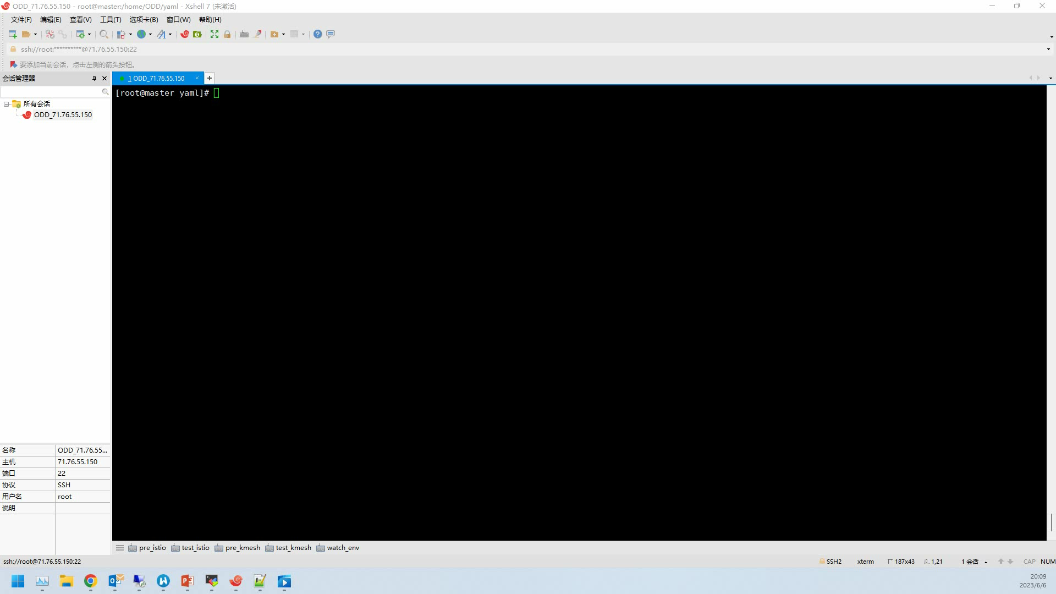
Demo 演示

Slide 16
Kmesh路标
编排运行时
http1.1协议支持
路由
灰度
负载均衡
多网格协同
可观测
熔断限流
mTLS治理
23.09
23.10
23.12
24.03
24.09

Slide 17



进一步了解Kmesh
https://kmesh.net
https://github.com/kmesh-net/kmesh
Kmesh技术交流群

Slide 18
谢谢！

